Slide 1

CONCEITOS BÁSICOS DE PRESTAÇÃO DE CONTAS
Foco no Ciclo 01 da PNAB (Lei 14.399/2022)

Slide 2

O que é Prestação de Contas?
É a comprovação formal da execução dos recursos, incluindo relatórios financeiros, de atividades e resultados. Segundo o Art. 15 da Lei 14.399/2022, ela abrange:
Cumprimento do objeto (entrega de produtos culturais via relatório aprovado).
Vedações:
Não condicionar captação futura a contas antigas;
reanálises só em até 2 anos, uma vez;
normas posteriores não se aplicam retroativamente;
desídia de gestor isenta proponentes de sanções.
Ponto de Atenção para Gestores:
A prestação é responsabilidade do ente federativo, mas envolve análise de contas dos proponentes culturais. Garanta transparência e publicidade ampla (Art. 11).

Slide 3
Ponto de Atenção para Gestores:
Elemento Chave | Descrição | Base Legal
Prazo Geral para Proponentes | Até 180 dias após o fim do exercício financeiro. | Art. 11, Lei 14.399/2022
Responsabilidade do Ente | Análise, aprovação e acompanhamento de projetos. | Art. 26, Decreto 11.453/2023
Vedações | Má-fé exige devolução imediata; força maior afasta reprovação. | Art. 34, Decreto 11.453/2023

Slide 4
No Ciclo 01, a prestação segue o Plano Anual de Aplicação de Recursos (PAAR) e relatórios na Plataforma Transferegov. A execução deve respeitar 80% para fomento cultural e 20% para democratização do acesso (Art. 7º, Lei 14.399/2022).
Etapas da Prestação de Contas
Baseado em guias práticos alinhados às normas federais, as etapas incluem:
Planejamento Inicial: Abra conta específica para o projeto; elabore planilha orçamentária detalhada (até 5% para custeio administrativo).
Execução: Realize ações conforme PAAR; registre todos os pagamentos (NFs, RPAs, comprovantes bancários). Ajustes até 20% sem autorização prévia; acima, exija Termo Aditivo.
Relatórios Parciais e Finais:
  Parcial: Até 31/12/2024, via Transferegov (percentual executado, justificativas de alterações).
  Final: Até 31/12/2025 (execução total) ou 30/01/2026 (Relatório de Gestão, incluindo listas de editais e contemplados).
Análise e Aprovação: Parecer técnico; aprovação, com ressalvas ou reprovação.
Saldo remanescente: Transfira para Ciclo 02 ou devolva via GRU.
Encerramento: Comprovantes de devolução e publicação oficial.

Slide 5
Ponto de Atenção para Gestores: Monitore o saldo na conta BB (sistema BB Gestão Ágil). Não envie apenas dados à CultBr – isso não substitui a prestação formal. Prazos locais variam (ex.: até 15/12/2025 em alguns municípios), mas federais prevalecem.
Etapa | Prazo (Ciclo 01) | Documentos Necessários | Responsável
Relatório Parcial | 31/12/2024 | Percentual executado, anexos de editais e contrapartidas. | Ente Federativo
Execução Total | 31/12/2025 | Extratos bancários, listas de contemplados, comprovantes de devolução. | Gestor Local
Relatório Final | 30/01/2026 | PDFs de publicações oficiais, planilhas de gastos. | Representante Legal

Slide 6
Gestores são responsáveis por zelar pela regularidade (Art. 10, IN MinC 19/2024). Erros comuns incluem omissões em relatórios ou não classificação de movimentações.
Principais Riscos e Dicas
Omissão de Relatórios: Leva a notificação (30 dias para regularizar) e tomada de contas especial (até 120 dias). Dica: Justifique impedimentos de gestões anteriores na Transferegov.
Irregularidades Financeiras: Desvio ou não execução do objeto acarreta reprovação, suspensão de repasses e inscrição em cadastros de inadimplência. Dica: Verifique NFs (CNAE compatível, descrição do projeto) e RPAs (IR, ISS, INSS recolhidos).
Transição de Ciclos: Saldo remanescente deve ser transferido até 31/12/2025; não aderentes ao Ciclo 02 devolvem à União. Dica: Use para pagamentos de suplentes ou novos editais, mas informe na CultBr.
Responsabilidades Específicas: Estabeleça prazos locais para contas de proponentes; realize diligências e vistorias. Vedado uso retroativo de normas.
Para Proponentes (sob sua gestão): Oriente sobre devolução de saldos (TED/PIX) e relatórios de execução (público alcançado, fotos, depoimentos).

Slide 7
O MinC emite normas via Instruções Normativas (INs). Destaque para o Ciclo 01:
IN MinC Nº 19/2024 (15/10/2024): Regula monitoramento e avaliação. Enfatiza relatórios parciais/finais na Transferegov, coleta de dados sobre agentes culturais e devolução de saldos. Competência dos entes para prazos de contas locais; MinC faz diligências a qualquer tempo.
IN MinC Nº 25/2025 (22/08/2025): Regras de transição. Execução até 31/12/2025; relatório de gestão até 30/01/2026. Aprovação com análise técnica/financeira; recursos de multas vão para Ciclo 02, sem devolução à União.
Ponto de Atenção: Siga o padrão de dados do MinC (site oficial); trate dados pessoais conforme LGPD. Casos omissos: Consulte Comitê Gestor da PNAB (Portaria MinC 170/2025).
IN | Foco Principal | Prazo Chave
19/2024 | Monitoramento e relatórios parciais/finais | 31/12/2024 (parcial); 31/12/2025 (final)
25/2025 | Transição e relatório de gestão | 30/01/2026 (gestão); 31/12/2025 (execução)

Slide 8
Conclusão e Próximos Passos
Parabéns por concluir o mini curso! A prestação de contas garante a sustentabilidade da PNAB, promovendo transparência e impacto cultural. Lembre-se: Aja preventivamente – inicie o monitoramento no PAAR e envolva conselhos de cultura.
Dicas Finais:
Acesse a Plataforma Transferegov diariamente.
Participe de capacitações do MinC (guias práticos disponíveis no portal).
Em caso de dúvida, contate o suporte do MinC via e-mail ou Comitê Gestor.
Recursos Adicionais:
Lei 14.399/2022: Planalto.gov.br
Guias do MinC: Portal Cultura - Guias Ciclo 1
IN 19/2024: PDF Oficial
IN 25/2025: PDF Oficial

Slide 9

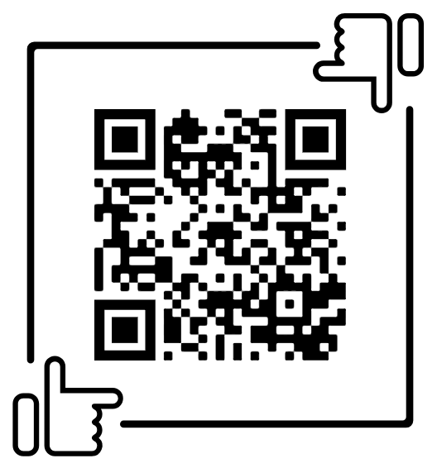
FERNANDO CORDEIRO
Especialista em Sistemas de Cultura • Gestor Público de Cultura
Presidente do Fórum dos Gestores de Cultura do Paraná
Vice-Presidente da Rede Nacional de Gestores Municipais de Cultura
Celular: (41) 9 9634-8345
Instagram: @fernandocultural

